Slide 1
Kiểm tra bài cũ:
Thế nào là lẽ phải? Sự cần thiết phải bảo vệ lẽ phải?

Slide 2
TIẾT 10
BÀI 4: BẢO VỆ LẼ PHẢI (TIẾP)

Slide 3
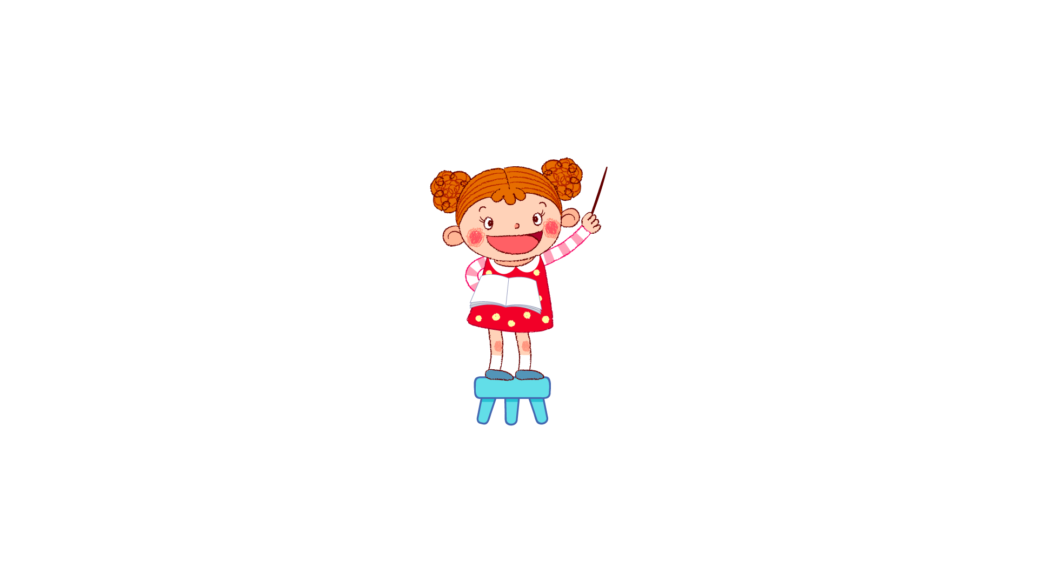
“ ĐIỀU EM MUỐN NÓI”
Em hãy bình luận về ý kiến sau:
“Trong thế giới này, chúng ta không chỉ xót xa vì những hành động và lời nói của người xấu mà còn cả vì sự im lặng đáng sợ của người tốt" (Martin Luther King).

Slide 4
KHÁM PHÁ
Tìm hiểu những việc cần làm để bảo vệ lẽ phải.

Slide 5
THẢO LUẬN NHÓM
THỜI GIAN: 3 phút
- GV chia HS cả lớp thành 6 nhóm (2 nhóm cùng thực hiện một nhiệm vụ).
- GV nêu nhiệm vụ cho các nhóm:
+ Nhóm 1, 2: Quan sát bức tranh 1 SHS tr.21 và trả lời câu hỏi: Hãy chỉ ra những lời nói, việc làm thể hiện bảo vệ lẽ phải trong bức tranh trên?
+ Nhóm 3, 4: Quan sát bức tranh 2 SHS tr.22 và trả lời câu hỏi: Hãy chỉ ra những lời nói, việc làm thể hiện bảo vệ lẽ phải trong bức tranh trên?
+ Nhóm 5, 6: Quan sát bức tranh 3 SHS tr.22 và trả lời câu hỏi: Hãy chỉ ra những lời nói, việc làm thể hiện bảo vệ lẽ phải trong bức tranh trên?

Slide 6
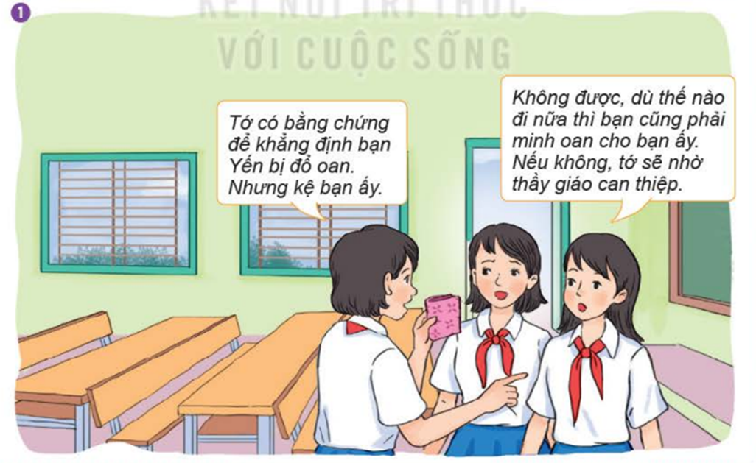
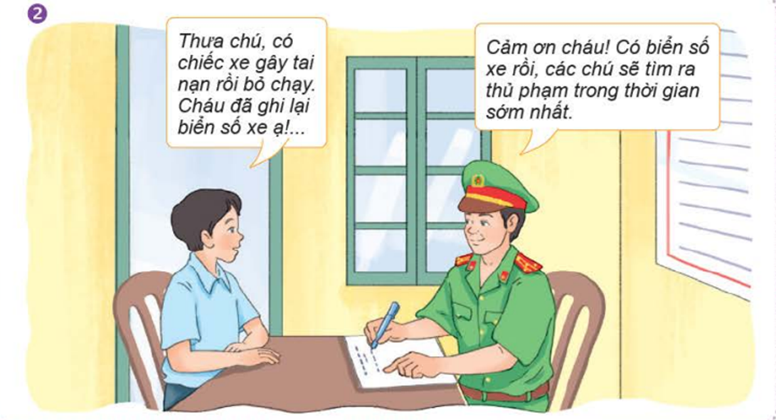
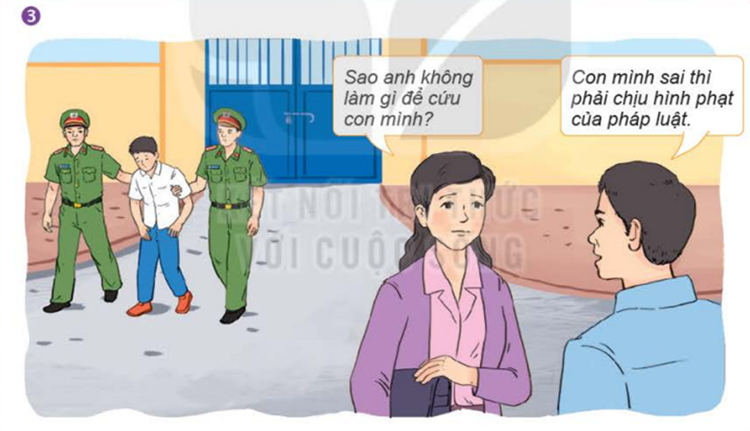
+ Nhóm 1, 2: Quan sát bức tranh 1 SHS tr.21 và trả lời câu hỏi: Hãy chỉ ra những lời nói, việc làm thể hiện bảo vệ lẽ phải trong bức tranh trên?
+ Nhóm 3, 4: Quan sát bức tranh 2 SHS tr.22 và trả lời câu hỏi: Hãy chỉ ra những lời nói, việc làm thể hiện bảo vệ lẽ phải trong bức tranh trên?
+ Nhóm 5, 6: Quan sát bức tranh 3 SHS tr.22 và trả lời câu hỏi: Hãy chỉ ra những lời nói, việc làm thể hiện bảo vệ lẽ phải trong bức tranh trên?

Slide 7
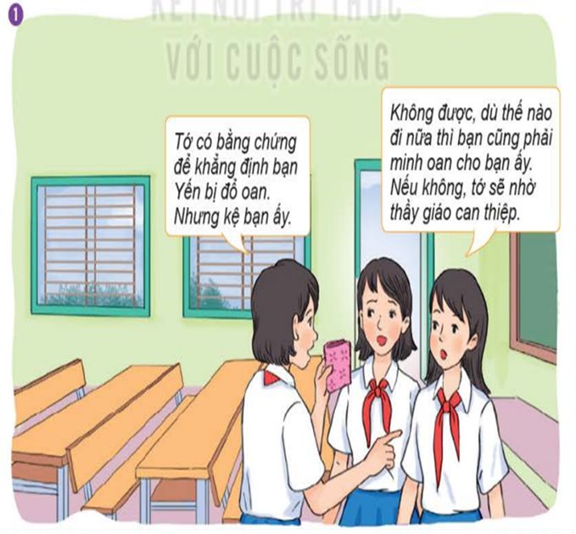
Bức tranh 1
- Bạn nữ bên phải biết bảo vệ lẽ phải vì một trong những việc làm bảo vệ lẽ phải là minh oan cho người bị đổ oan
- Bạn nữ bên trái, biết bạn oan mà không minh oan cho bạn là người không biết bảo vệ lẽ phải.

Slide 8

Bức tranh 2
- Bạn nam đã bảo vệ lẽ phải một cách thông minh khi nhanh chóng ghi biển số xe của người gây tai nạn và đến trụ sở công an để trình báo sự việc. Nhờ đó, công an có thông tin để có thể tìm ra thủ phạm trong thời gian sớm nhất.
- Người gây tai nạn rồi bỏ chạy là người không bảo vệ lẽ phải.

Slide 9

Bức tranh 3
- Người đàn ông đã làm đúng, không vì tình thân mà bênh vực con trai khi con mình vi phạm pháp luật.
- Người phụ nữ muốn chồng/ người thân cứu giúp con mình làngười không biết bảo vệ lẽ phải.

Slide 10
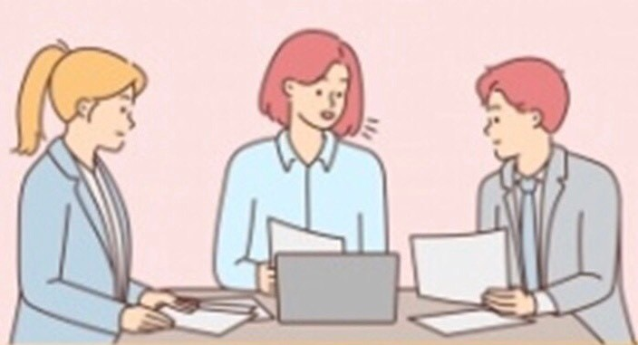
GÓC CHIA SẺ
Những việc cần làm để bảo vệ lẽ phải
+ Tôn trọng, công nhận, ủng hộ, tuân theo và bảo vệ những điều đúng đắn.
+ Biết điều chỉnh suy nghĩ và hành vi của mình theo hướng tích cực.
+ Phê phán, đấu tranh với những hành vi sai trái, không hợp lẽ phải.

Slide 11
GHI NHỚ
Những việc cần làm để bảo vệ lẽ phải
- Học sinh cần thực hiện được việc bảo vệ lẽ phải bằng lời nói và hành động cụ thể, phù hợp với lứa tuổi.
- Khích lệ, động viên bạn bè có thái độ, hành vi bảo vệ lẽ phải, phê phán thái độ, hành vi không bảo vệ lẽ phải.

Slide 12

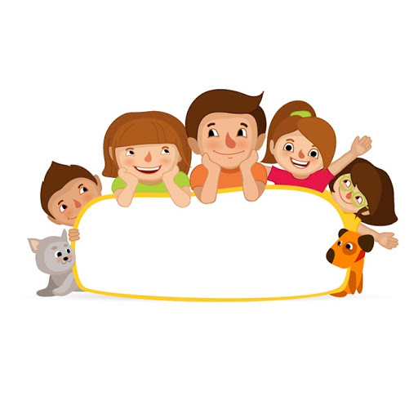
II. LUYỆN TẬP

Slide 13
SẮM VAI TÌNH HUỐNG
Em hãy cùng các bạn trong nhóm sắm vai các nhân vật trong câu chuyện dưới đây và trả lời câu hỏi:
NHƯNG NÓ PHẢI BẰNG HAI MÀY
Làng kia có một tên lí trưởng nổi tiếng xử kiện giỏi. Một hôm, Cải với Ngô đánh nhau, rồi mang nhau ra làng kiện. Cải sợ kém thế, lót trước cho thầy lí năm đồng. Ngô giàu hơn, biện lễ những mười đồng. Khi xử kiện, thầy lí nói: “Thằng Cải đánh thẳng Ngô đau hơn, phạt một chục roi".
Cải vội xoè năm ngón tay, ngẩng mặt nhìn thấy lí khẽ bẩm: "Xin xét lại, lẽ phải về con mà!". Thầy lí cũng xoè năm ngón tay trái úp lên năm ngón tay phải, nói: "Ta biết mày phải... nhưng nó lại phải... bằng hai mày!”.
Câu hỏi:
1- Em có nhận xét gì về việc làm của các nhân vật trong truyện?
2- Nếu là nhân vật Ngô hoặc Cải, em sẽ làm gì? Vì sao?
3- Nếu là người xử kiện, em sẽ làm gì? Vì sao?

Slide 14
Bài tập 3:
Gợi ý
1- Các nhân vật trong câu truyện đều không tôn trọng và bảo vệ lẽ phải:
+ Nhân vật Cải và Ngô, vì sợ thua kiện nên đã dùng tiền để “đút lót” cho viên lí trưởng.
+ Lí trưởng vì lợi ích kinh tế mà nhận tiền “đút lót” của Cải và Ngô, từ đó phân xử cho Ngô thắng kiện.
2- Nếu là nhân vật Cải và Ngô, em sẽ:
+ Tôn trọng sự thật, không dùng tiền để mua chuộc, đút lót cho lí trưởng.
+ Nếu bản thân không phạm lỗi sai, em luôn đặt niềm tin công lý sẽ được thực thi.
+ Nếu bản thân phạm lỗi sai, em cần: trung thực, dũng cảm nhìn nhận sai lầm, khuyết điểm; tìm cách để khắc phục và sửa chữa sai lầm.
3- Nếu là người xử kiện, em sẽ:
+ Kiên quyết khước từ lời ích vật chất từ Cải và Ngô; Mặt khác, sẽ có biện pháp xử phạt nếu Cải và Ngô có hành vi mua chuộc, dụ dỗ.
+ Thu thập chứng cứ, xem xét kĩ vụ án để tránh xử lí oan sai.

Slide 15
Bài tập 4: SGK T24
- GV giao nhiệm vụ: Mỗi nhóm bàn trả lời một tình huống.
- GV nêu yêu cầu: Em sẽ xử lí như thế nào nếu ở trong các tình huống dưới đây?
a) Khi tranh luận với các bạn, em biết chắc chắn rằng ý kiến của mình là đúng nhưng đa số các bạn khác lại khẳng định là sai.
b) Em nghe thấy một bạn nói xấu bạn khác, trong khi em biết sự thật không phải như vậy.
c) Khi thấy người đàn ông có hành động sàm sỡ với một bé gái, em định lên tiếng thì bị ông ta đe doạ.
d) Bạn thân của em mắc khuyết điểm, bạn muốn em không nói với ai.

Slide 16
Bài tập 4
Gợi ý
a) Nếu ở trong tình huống này, em sẽ:
+ Dùng các lập luận, bằng chứng xác đáng, khoa học để bảo vệ ý kiến của bản thân. Đồng thời, phân tích, chỉ ra những điểm chưa hợp lí trong lập luận của các bạn
+ Sau khi phân tích, nếu nhóm bạn vẫn chưa thống nhất được quan điểm, em sẽ nhờ thầy cô giáo xem xét, phân xử.
b) Nếu ở trong tình huống này, em sẽ:
+ Lên tiếng, nói rõ sự thật để minh oan cho bạn bị nói xấu.
+ Khuyên bạn không nên lan truyền những thông tin sai sự thật về người khác.
c) Nếu ở trong tình huống này, em sẽ:
+ Yêu cầu người đàn ông chấm dứt hành vi sàm sỡ với bé gái.
+ Nói to hoặc hô to để gây sự chú ý và nhờ mọi người xung quanh giúp đỡ.
+ Tố cáo hành vi sai trái của người đàn ông với lực lượng công an.
d) Nếu ở trong tình huống này, em sẽ:
+ Không phê bình, nhắc đến lỗi sai của bạn trước mặt mọi người.
+ Tế nhị góp ý, nhắc nhở bạn. Chỉ ra cho bạn thấy khuyết điểm và khuyên bạn nên sửa chữa, khắc phục khuyết điểm ấy.
+ Nếu sau một thời gian, bạn vẫn không thay đổi, tiếp tục phạm sai lầm, em nên tâm sự, trao đổi với bố mẹ của bạn để bố mẹ bạn nắm được tình hình và kịp thời khuyên bảo bạn.

Slide 17
Bài tập 5: SGK T24
- GV cho HS làm việc cá nhân.
- GV nêu yêu cầu: Em sẽ khuyên bạn điều gì trong những tình huống sau?
a) Người thân trong gia đình bạn em làm điều trái pháp luật.
b) Bạn em viết lên mạng xã hội một điều không đúng sự thật.
c) Bạn em mắc lỗi nhưng lại đổ lỗi cho một bạn khác trong lớp.

Slide 18
Bài tập 5
Gợi ý
a) Lời khuyên:
+ Không bao che cho hành vi sai trái của người thân.
+ Yêu cầu người thân nên đến cơ quan công an đầu thú để hưởng sự khoan hồng của pháp luật.
+ Cung cấp đầy đủ các thông tin mình biết cho lực lượng công an.
b) Lời khuyên:
+ Lên tiếng, nói rõ sự thật.
+ Khuyên bạn không nên lan truyền những thông tin sai sự thật.
c) Lời khuyên:
+ Lên tiếng, nói rõ sự thật để minh oan cho người bạn kia.
+ Khuyên người bạn (có hành vi đổ lỗi) hãy: trung thực nhìn nhận sai lầm, khuyết điểm; dũng cảm nhận lỗi và tìm cách để khắc phục và sửa chữa sai lầm.

Slide 19
VẬN DỤNG
Hãy thiết kế một thông điệp về bảo vệ lẽ phải.

Slide 20
Hướng dẫn về nhà
+ Học bài và hoàn thiện các bài tập trong sgk .
+ Hoàn thành dự án.
+ Chuẩn bị bài: Bảo vệ môi trường và tài nguyên thiên nhiên (tiết 1).

